Slide 1
Super mario Ai
Александър Македонски

Slide 2
Използвани алгоритми
DQN (Deep Q-Network)
A2C (Advantage Actor-Critic)
A3C (Asynchronous Advantage Actor-Critic)

Slide 3
ЦЕЛ
Целта на този проект е да се създаде изкуствен интелект (AI) агент, който да може да играе и да преминава нива в класическата игра Super Mario Bros и да се сравнят няколко алгоритъма за постигането на тази цел.

Slide 4
Selecting Visual Aids

Slide 5
Среда за тренировка
За тренировката на AI агента е използвана средата gym-super-mario-bros, която предоставя интерфейс за взаимодействие с играта Super Mario Bros. За изграждането и тренирането на невронните мрежи е използвана библиотеката PyTorch.

Slide 6
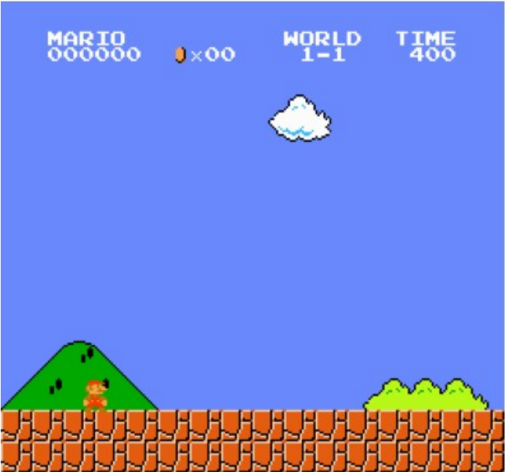
Обработка на изображението в проекта

Slide 7
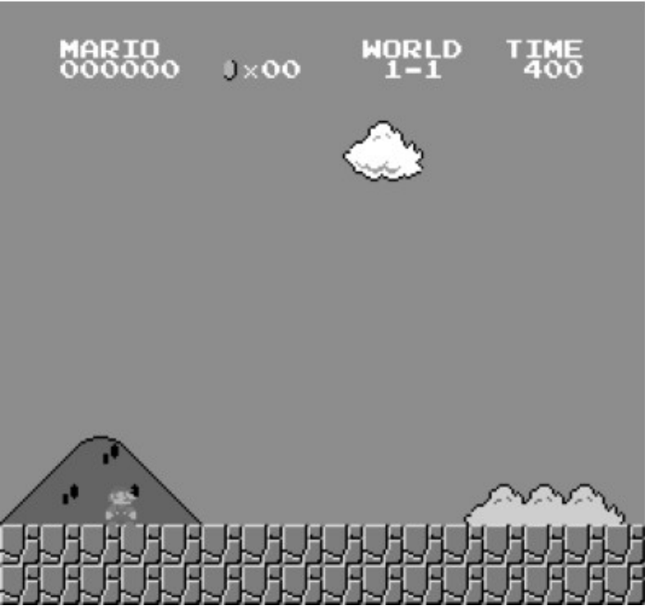
Обработка на изображението в проекта

Slide 8
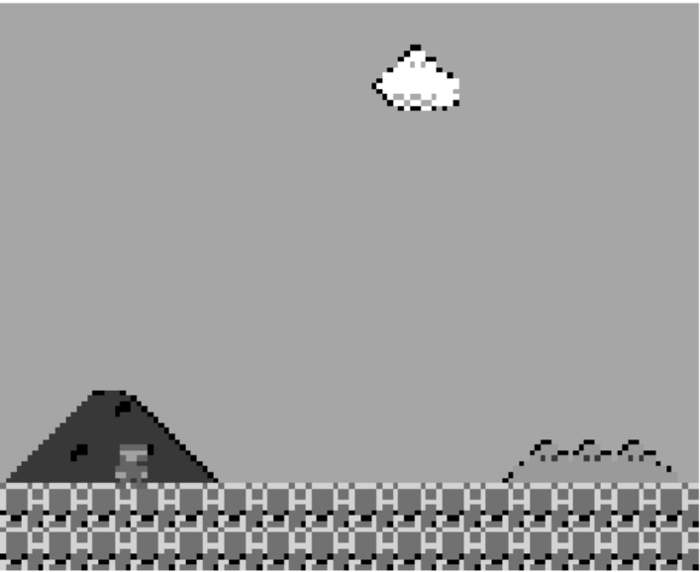
Обработка на изображението в проекта

Slide 9
основен скрипт
DQN
1.Инициализация на епизода.
2.Изпълнение на стъпки в средата: Избор на действие чрез epsilon-greedy стратегия.
3.Обучение на модела.
4.Записване на резултатите.

Slide 10
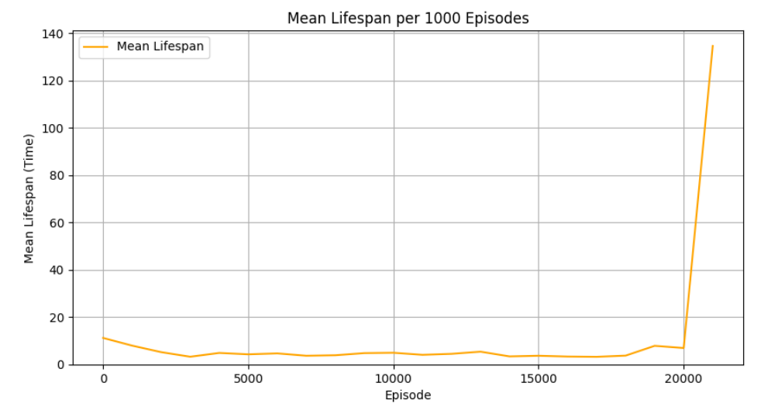
Резултати при dqn

Slide 11
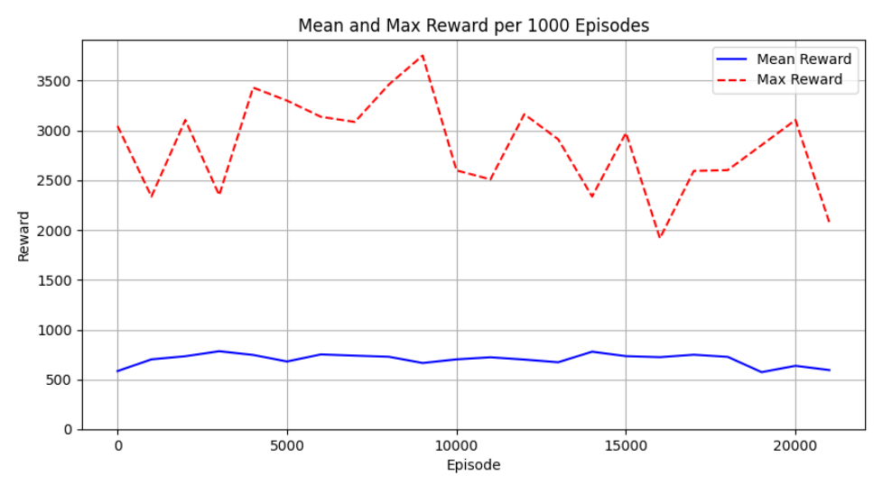
Резултати при dqn

Slide 12
Проблеми в обучението
Сложност на средата
Моделът може да е твърде малък
Epsilon-greedy стратегията може да не е ефективна
Недостатъчно време за обучение

Slide 13
A2C (Advantage Actor-Critic)
Reinforcement learning алгоритъм.
Actor-Critic подход: Политика (Actor) + стойностна функция (Critic)
Advantage Function: Подобрява стабилността на обучението.

Slide 14
Advantage функцията
Аdvantage функцията оценява колко по-добро е дадено действие спрямо средното очаквано възнаграждение в дадено състояние.
Формула:
A(s,a)=Q(s,a)−V(s) където:
Q(s, a) е очакваното възнаграждение при изпълнение на действие a в състояние s
V(s) е стойностната функция, която оценява средното възнаграждение в s

Slide 15
основен скрипт
А3C
Базира се глобален модел на A2C.
Създават се няколко агента, които използват собствена среда за тренировка, и работят паралелно.
Всеки агент събира опит и актуализира глобалния модел без опашка за приоритети.

Slide 16
Проблеми в обучението
Exploding gradient

Slide 17
извод
Тъй като обучението на агента не достигна оптимума, начини, по които може да се подобри са:
Подобрена обробатка на изображенията.
Манипулация на наградите.
Експериментация с различни стойности на learning rate, batch size и др.
По-сложен модел.
По-дълго обучение.

